Slide 1

GIS
By Petr Průcha

Slide 2

Agenda
About me
About you
Úvod do Big Data, Data Analysis, PowerBI
Přestávka
Vytvoření prvních vizualizací v PowerBI

Slide 3
Agenda pro Kurz
Teorie
Vybrání správné vizualizace pro správný problém
Vytvoření dashboardu
Použití nástrojů pro upravený vzhledu
Udělání jednoduchých operací s daty
Running bar chart race

Slide 4

Kdo jsem?
Studuji PhD na TUL
Pracuji jako RPA Warlock v Pointee
1 rok jsem pracoval s Qlik Sense
2 roku učím s Czechitas
Poslední 3 roky pracuji s daty

Slide 5

Kdo jste?
Your motivation to participate in these workshops?
Any wishes or desires?

Slide 6
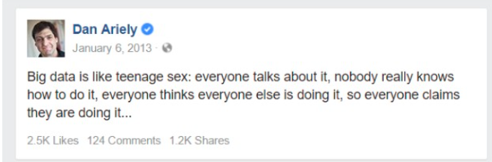

Slide 7

Big data is high-volume, high-velocity and/or high-variety information assets that demand cost-effective, innovative forms of information processing that enable enhanced insight, decision making, and process automation. (Gartner, 2020)

Slide 8
Datová analýza - small story
Je říjen 1853 a Ottomanská říše vyhlásila válku carskému Rusku. Velká Británie a Francie se přidala do války. A vznikl z toho ozbrojený konflikt známí jako Krymská válka

Slide 9
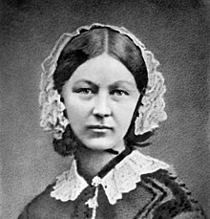
Data analysis
Florance Nightingale (1820 - 1910)
„Dáma s Lucernou“
Zdravotnice, Statistička
Průkopnice moderního ošetřování

Slide 10
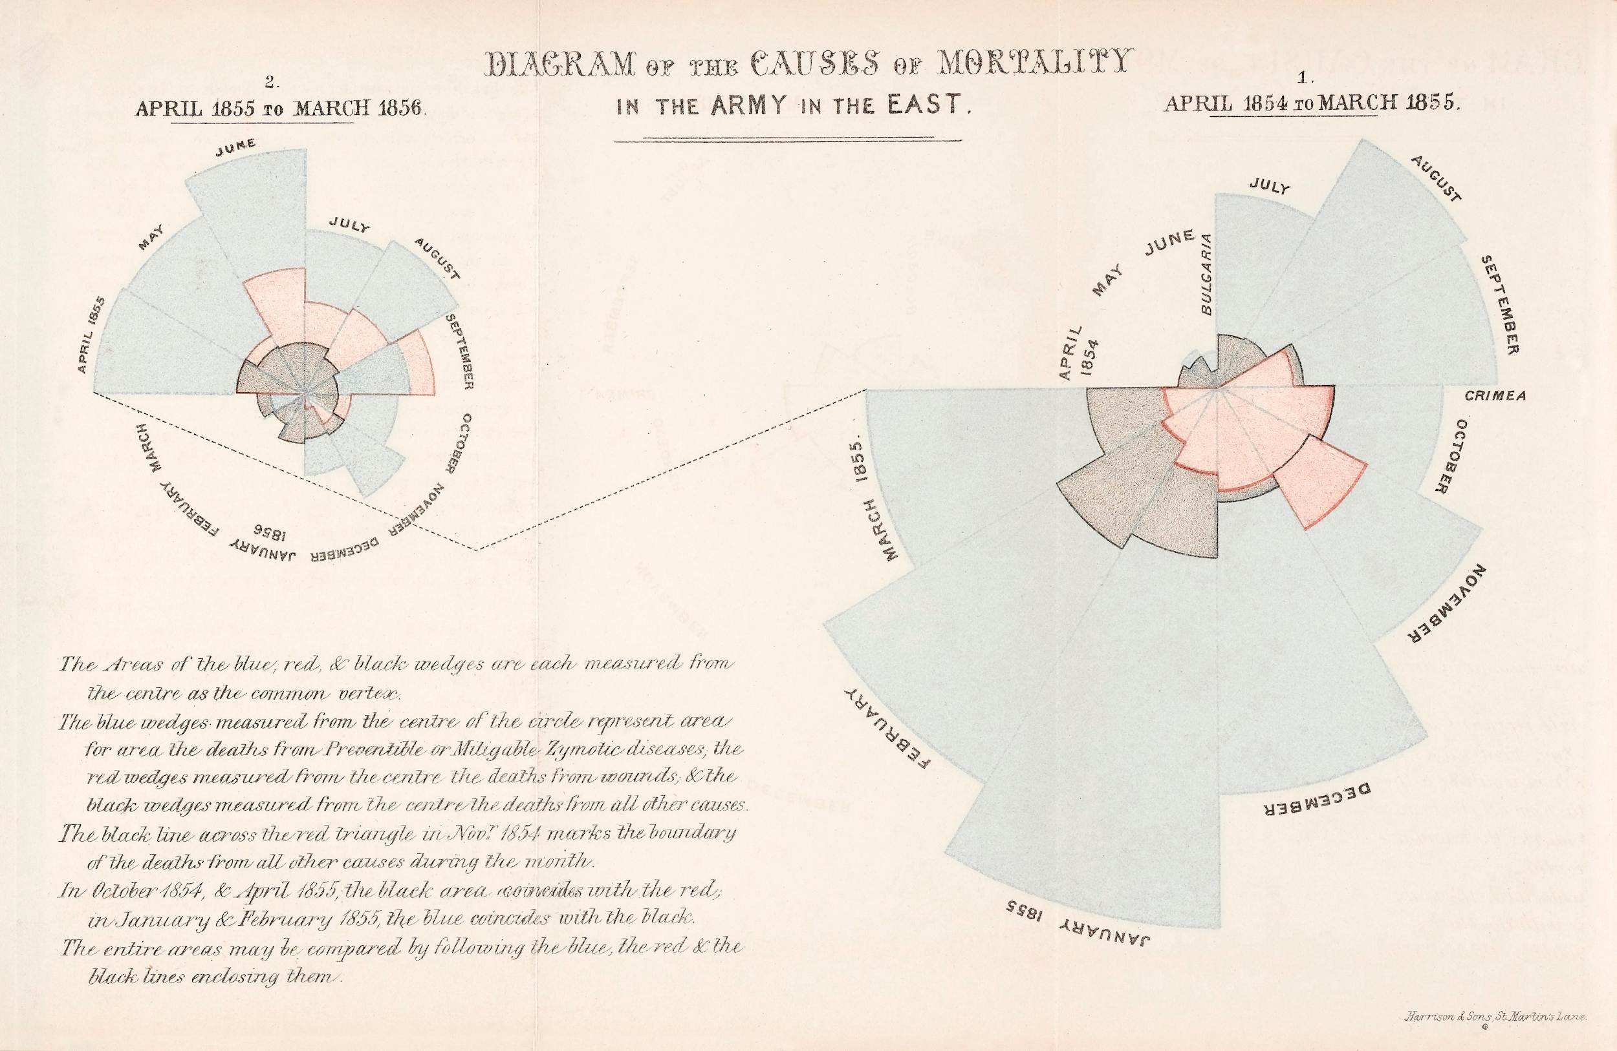
Source: https://archive.org/details/mortalityofbriti00lond/page/n47
Notes:
Blue – deaths from preventible or Mitigable Zymotic diseases
Red - deaths from wounds from the fight
Black – all other causes

Slide 11

"Data analýza není nic nového" Proč je teď tak sexy?

Slide 12
Proč je teď tak sexy?
Data jsou nová Ropa
Máme hodně dat, které kopírují Morův zákon, exponenciálně rostou (Aalst, 2016)
Data jsou všude a každé zařízení nějaké produkuje
Teď máme výpočetní kapacitu a AI pro zpracování dat.
Můžeme se rozhodovat racionálněji
Protože zajímavým poznatkům můžeme získat důležitou konkurenční výhodu

Slide 13
Pro co jí používáme
Ve většině případů pro podporu rozhodování
Častěji
Rychleji
Přesnějii

Slide 14
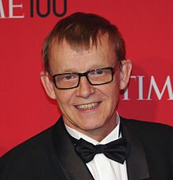
Pro co jí používáme
Hodně věcí je kontra intuitivních a lidé se nerozhodují racionálně
“The world cannot be understood without numbers. But the world cannot be understood with numbers alone.”
Hans Rosling

Slide 15
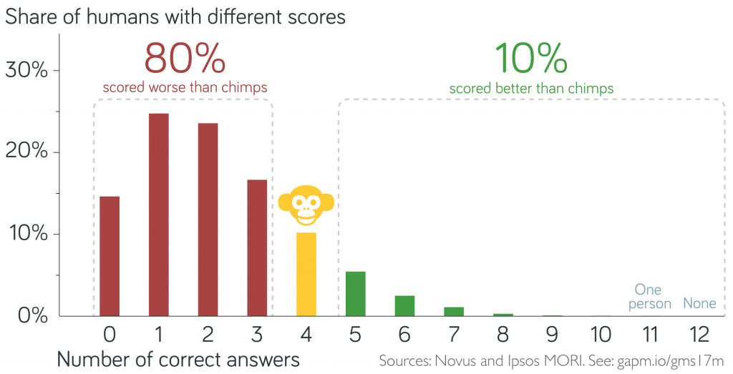
For what we use it
Hodně věcí je kontra intuitivních a lidé se nerozhodují racionálně

Slide 16
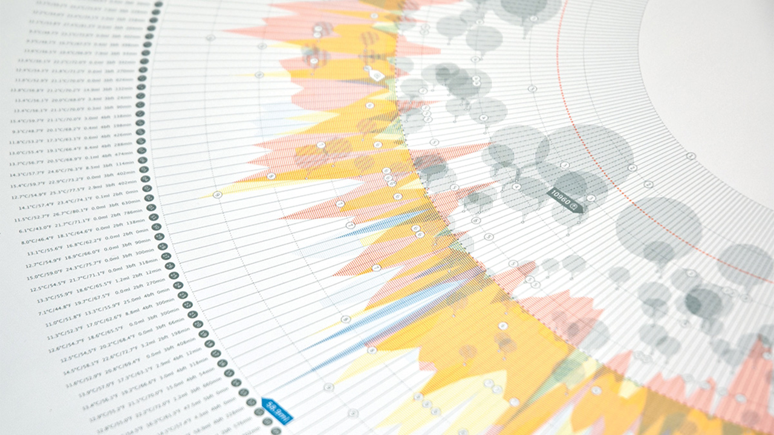
Data analysis is the process of researching, cleaning, and modeling data to gain insights useful for informing and decision support (Gartner, 2020)

Slide 17
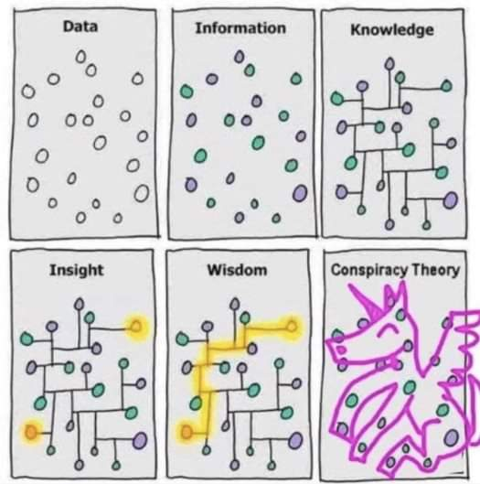
Data analysis
Source: Twitter

Slide 18
Data analysis
Co to je?
100110

Slide 19
Data analysis
Co to je?
100110
Může to být cokoliv:
Číslo v desítkové soustavě
Číslo v binární soustavě
Binary (ASCII sign)

Slide 20
Data analysis
Co to je?
38
Může to být cokoliv :
Věk
Počet lidí
Váha

Slide 21
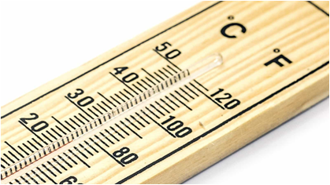
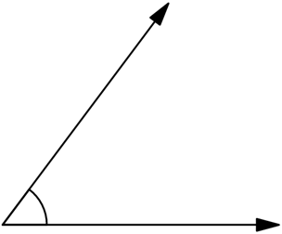
Data analysis
Co to je?
38°
Může to být cokoliv:

Slide 22
Data analysis
Co to je?
38°C

Slide 23

Data analysis
Co to je?
38°C
Může to být cokoliv:

Slide 24
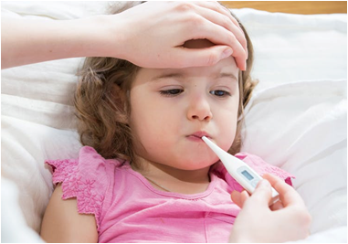
Data analysis
Co to je?
38°C
Může to být cokoliv:

Slide 25
Jak to celé tedy funguje?

Slide 26
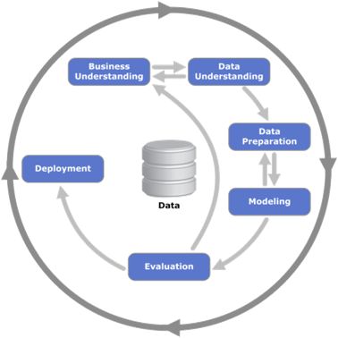
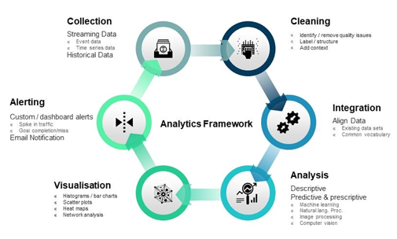

Slide 27
Data analysis - process
Existují fáze, které se budou vždy opakovat
Akvizice
Pochopení kontextu
Komunikace výsledků
Co se bude lišit je účel analýz:
Prozkoumejte něco – průzkumné
Zobecněte něco - inferenční
Předvídejte něco – prediktivní
A tím i nástroje zdroje dat a výstupy

Slide 28
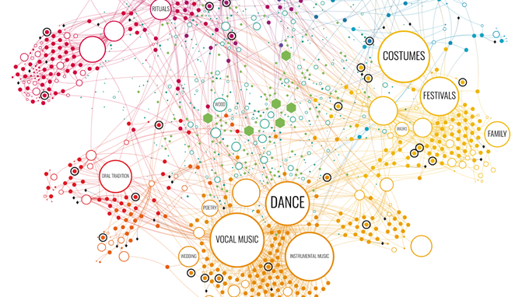
About PowerBI

Slide 29
PowerBI
Developed by Microsoft
Every month new release
Current leader in the visualization of data

Slide 30
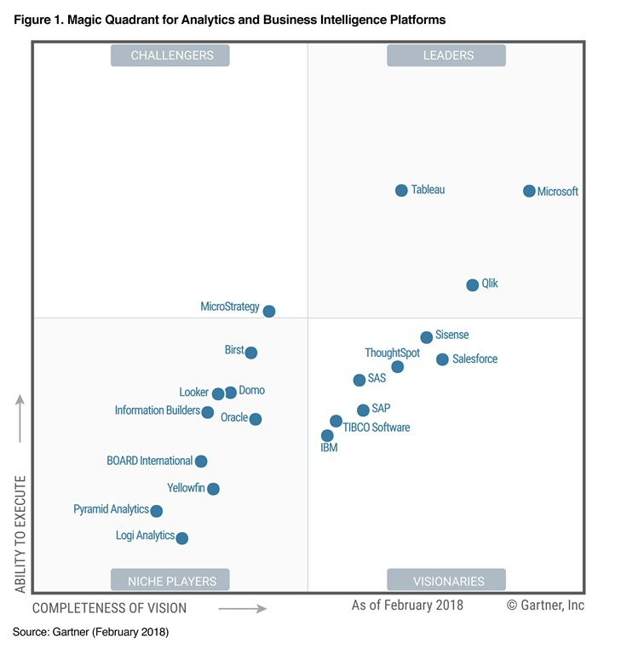

Slide 31
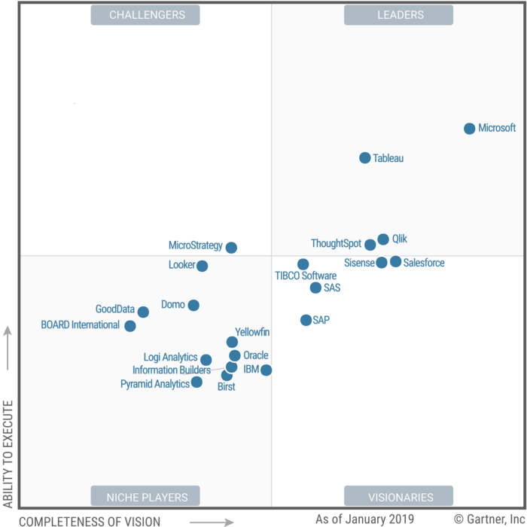

Slide 32
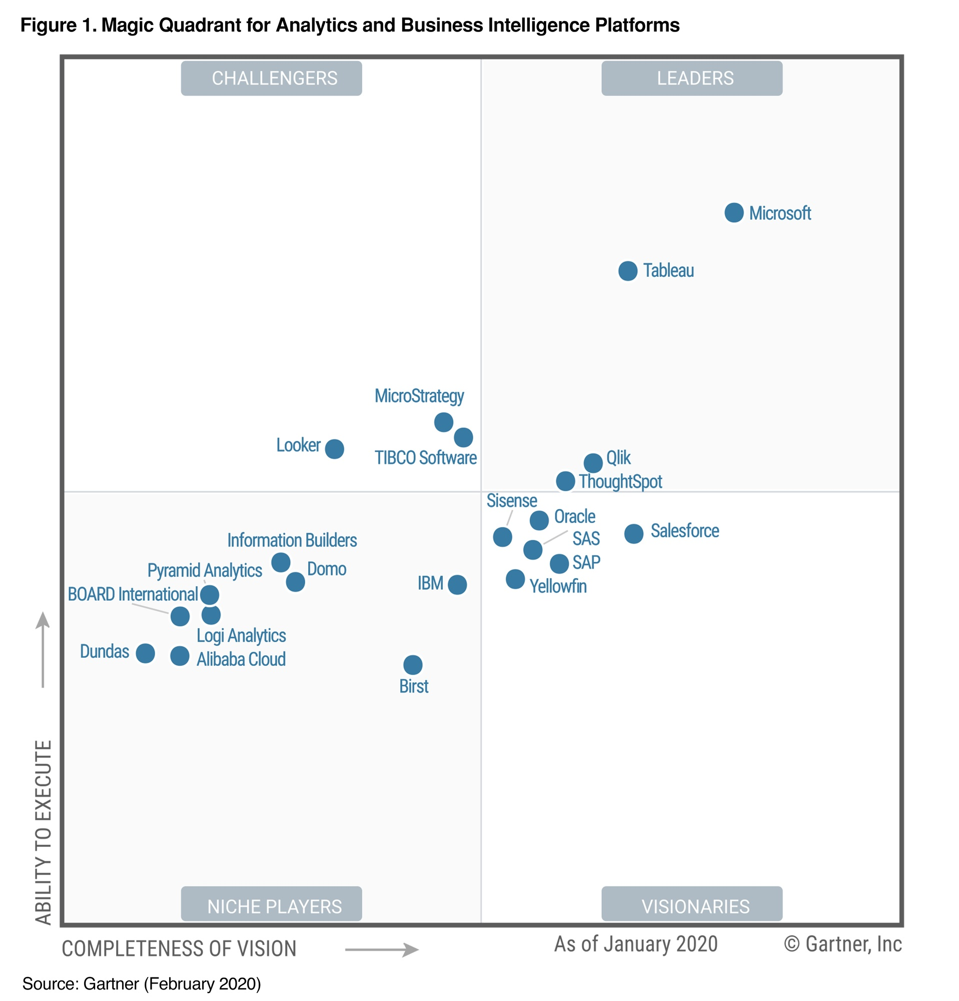

Slide 33

Ale je to jen nástroj
Jsou zde i další:
Tableau
Google data studio
Qliksense
Salseforce
Oracle
SAP

Slide 34
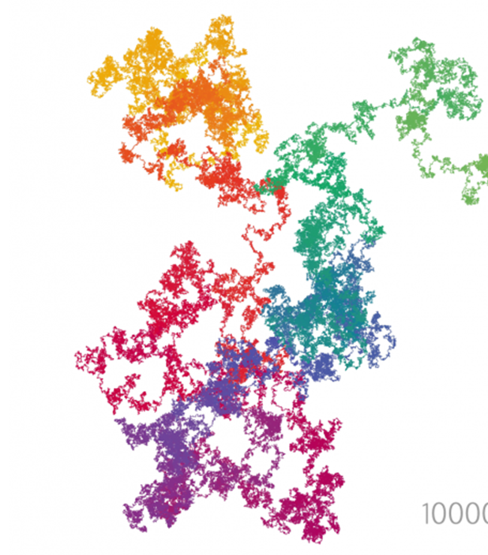
Break

